Slide 1
Hrad Bouzov
Mattia Masopust
UČO: 551903

Slide 2
Historie
Hrad je poprvé zmiňován roku 1317 v přídomku Búze z Bouzova
Roku 1568 vyhořel a majitelé podnikli jen nejnutnější opravy
Obnovu hradu dokončil Fridrich z Oppersdorfu roku 1617
Mezi lety 1696-1939 hrad držel řád německých rytířů kteří provedli velkou přestavbu hradu do dnešní podoby

Slide 3
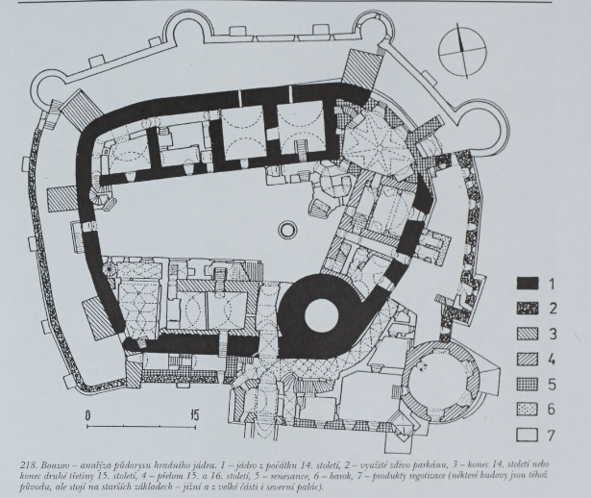
předhradí
jádro

Slide 4
Indikační skica
Rok 1834
Katastr Bouzov, německy Busau

Slide 5
Archivní ortofoto
Rok 1958

Slide 6
Digitální model terénu 5. generace

Slide 7
Zdroje
https://ags.cuzk.cz/av/
https://ags.cuzk.cz/archiv/?start=lms
https://ags.cuzk.cz/archiv/
PLAČEK, Miroslav. Ilustrovaná encyklopedie moravských hradů, hrádků a tvrzí. Praha: Libri, 2001. ISBN 80-727-7046-2.

